Slide 1
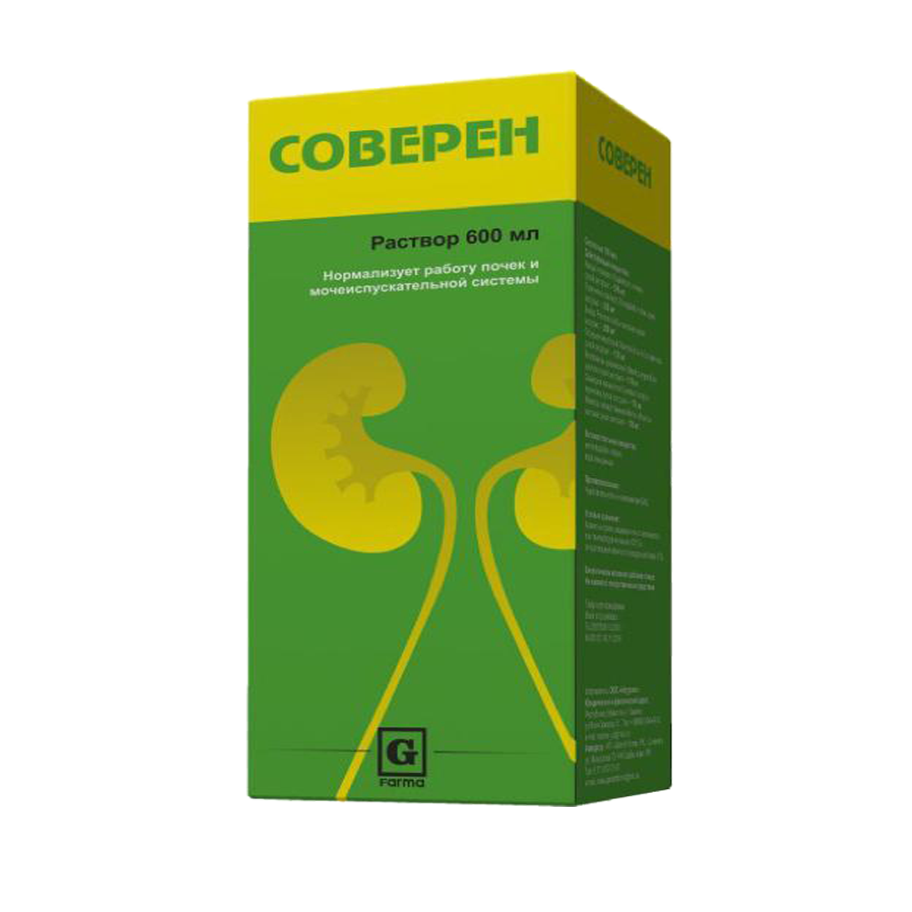
Области применения препарата Соверен
ИНФЕКЦИИ МВП
4
КРИСТАЛЛУРИЯХ
ПРОФИЛАКТИКА МКБ
МЕЛКИЙ УРОЛИТИАЗ

Slide 2
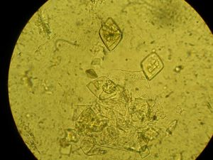
Кристаллурия

Slide 3
Кристаллурия
В норме в моче человека присутствуют различные соли, но по ряду причин, они не растворяются. Образуются кристаллы, которые откладываются и оседают на стенках мочевыделительной системы организма. Именно этот процесс приводит к образованию камней в почках.

Slide 4
Внутренние факторы, приводящие к кристаллурии:
Инфекционные болезни мочевыводящих путей;
Изменения гормонального фона;
Малоподвижный образ жизни;

Slide 5
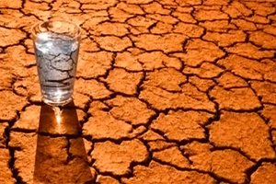
Внешние факторы, приводящие к кристаллурии:
жаркий сухой климат;
употребление жесткой воды;
употребление в пищу большого количества белковых продуктов;
злоупотребление алкоголем;

Slide 6
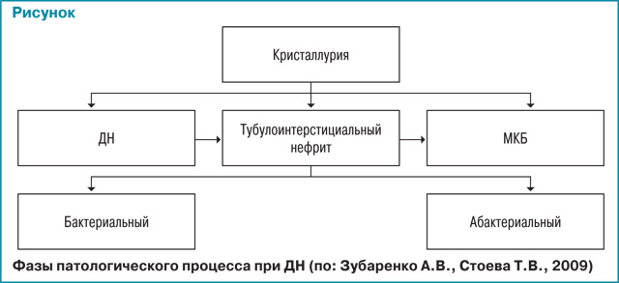

Slide 7
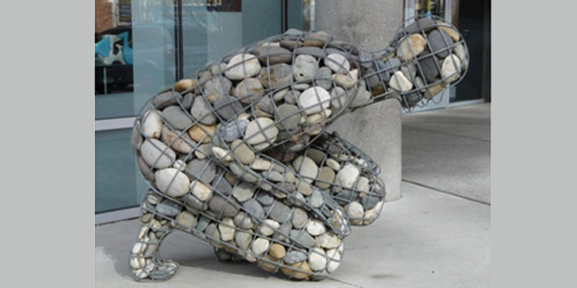
Мочекаменная болезнь

Slide 8
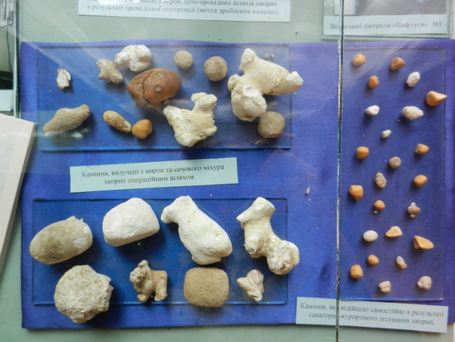

Slide 9
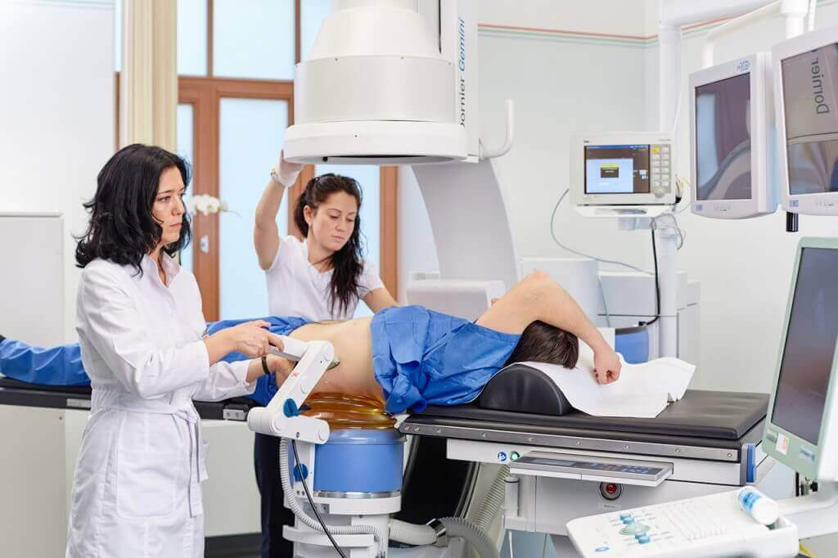
ДУВЛ
Дистанционная ударно-волновая литотрипсия

Slide 10
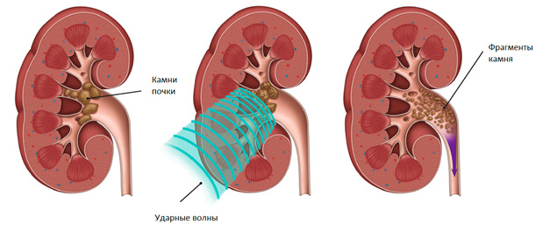

Slide 11

Инфекции мочевыводящих путей

Slide 12
ИМС можно разделить на две группы:
1) инфекция нижних мочевых путей (цистит, уретрит);
2) инфекция верхних мочевых путей (пиелонефрит, абсцесс или карбункул почки).

Slide 13
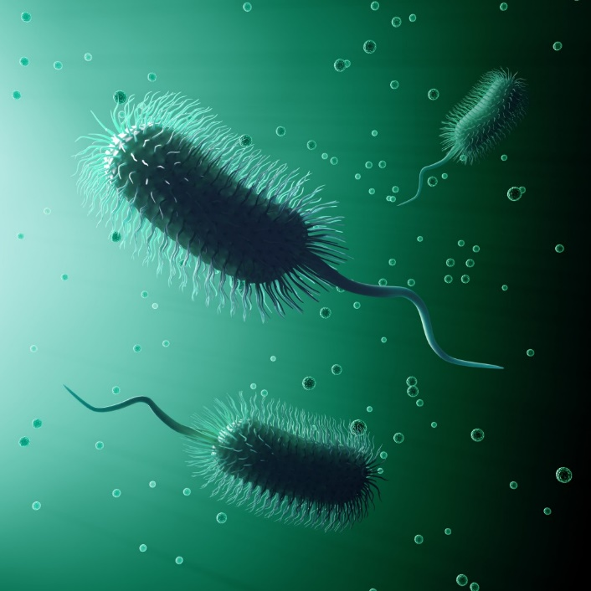
Возбудитель ИМВП
В 90-95% случаев является кишечная палочка E. coli

Slide 14
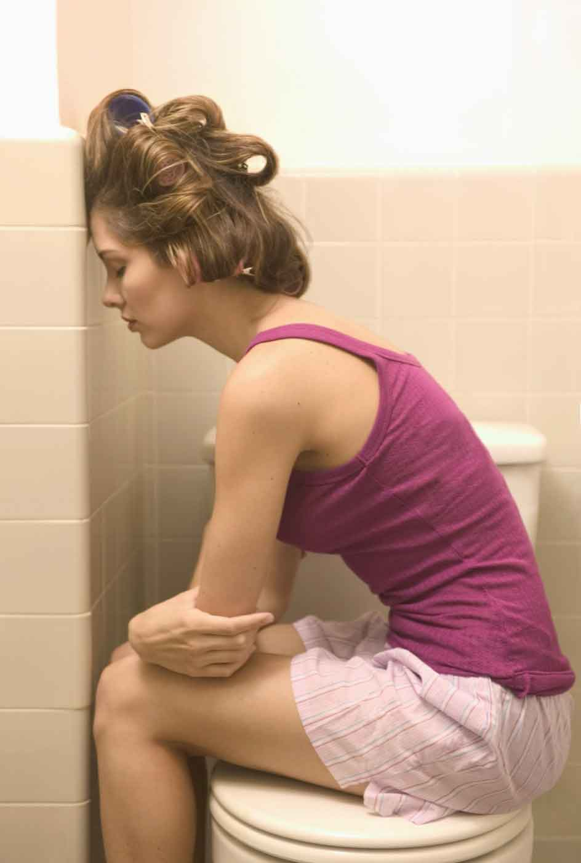
Основные симптомы инфекций мочевыводящих путей (ИМП):
Дизурические явления;
Симптомы интоксикации;
Повышения температуры тела;

Slide 15
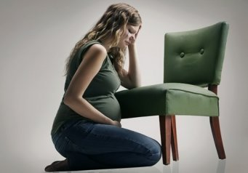
ИМП у беременных увеличивает риск:
преждевременных родов,
плацентарной дисфункции,
Notes:
Поскольку беременность сама по себе является иммунодефицитным состоянием ей вдвойне необходима помощь в борьбе с ИМП
обезвоживание матери, снижение артериального давления, анемия и прямое действие бактериальных токсинов могут вызвать НКГМ. Яьни СЙИ хомиладорлик даврида хомиладорликнинг нормал кечишини издан чикариши мумкин.

Slide 16
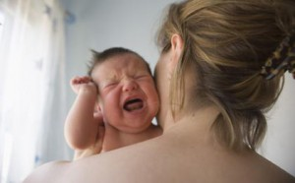
ИМП у беременных увеличивает риск:
гипертензивных расстройств
Notes:
Поскольку беременность сама по себе является иммунодефицитным состоянием ей вдвойне необходима помощь в борьбе с ИМП
обезвоживание матери, снижение артериального давления, анемия и прямое действие бактериальных токсинов могут вызвать НКГМ. Яьни СЙИ хомиладорлик даврида хомиладорликнинг нормал кечишини издан чикариши мумкин.

Slide 17
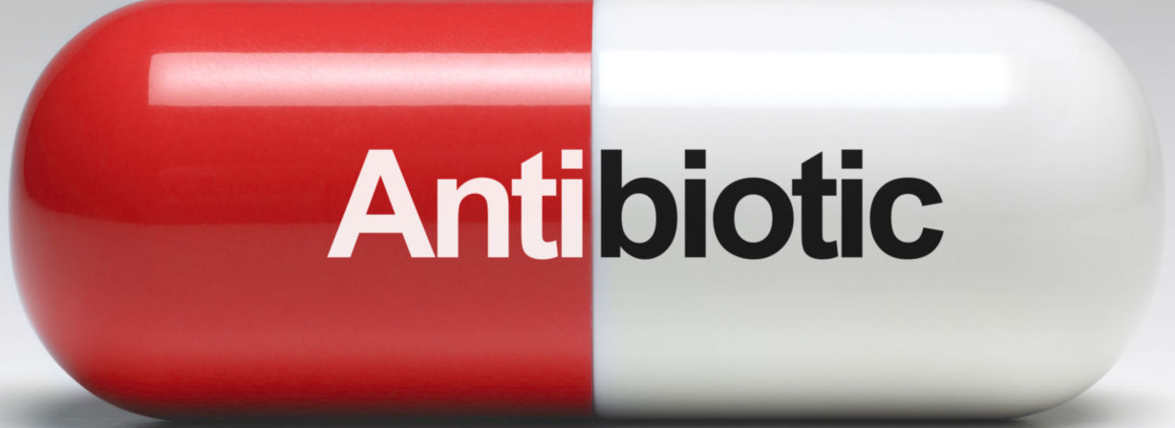
Основным компонентом лечения ИМП является антибактериальная терапия
Notes:
Основным компонентом в лечении по праву являются антибиотики!

Slide 18

Факторы снижающие эффективность антибактериальной терапии
1. Увеличение резистентных штаммов микроорганизмов.
2. Прием антибиотиков плохого качество.
3. Нарушение кратности приема АБП.
4. Нарушение продолжительности курса лечения.

Slide 19
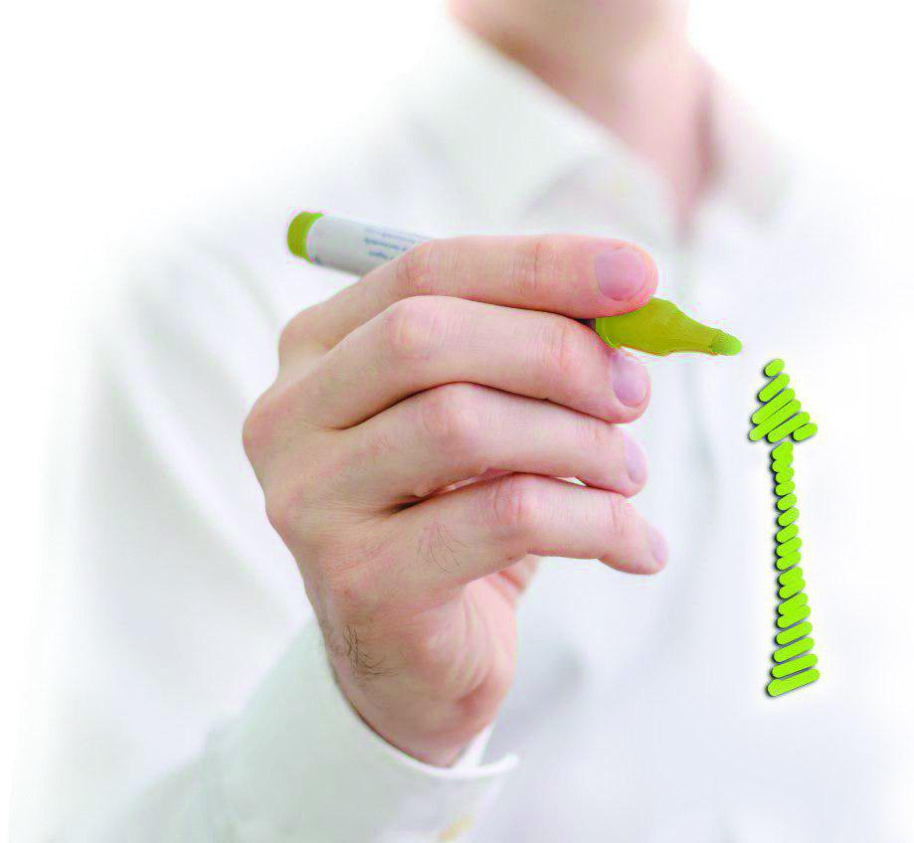
Как можно безопасно повысить эффективность лечения ИМП?
Одним из безопасных способов
повышение эффективности
антибактериальных препаратов
является совместное применение антибиотиков
с растительными уросептиками

Slide 20
Комплексный растительный уросептик

Slide 21
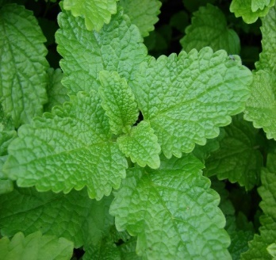
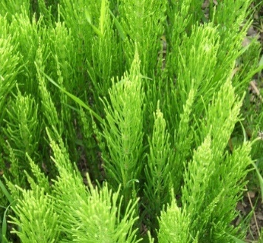
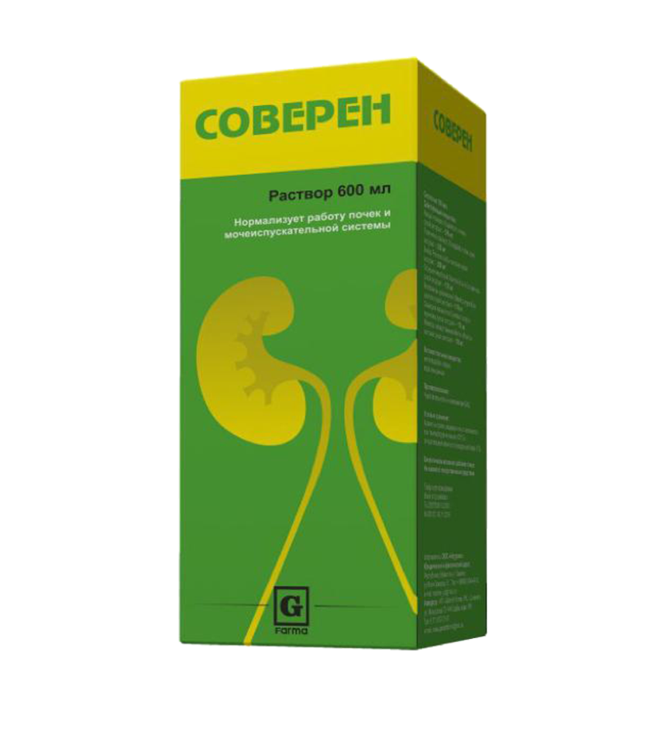
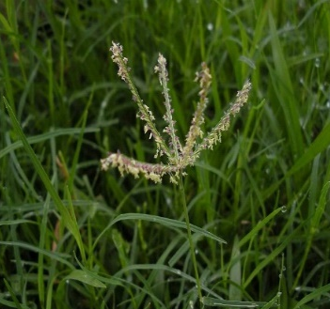
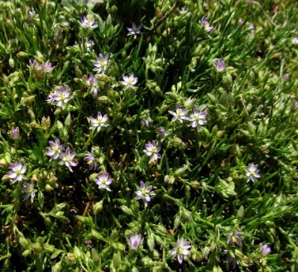
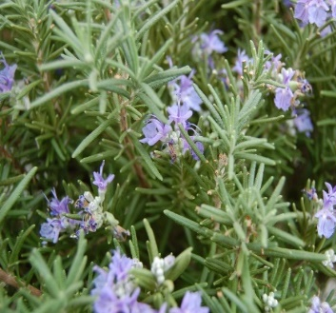
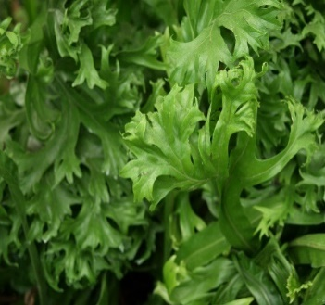
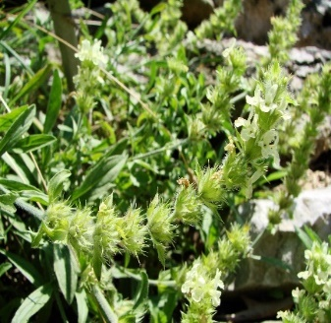
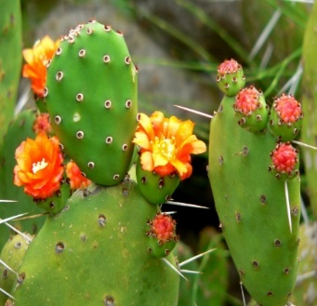
СБАЛАНСИРОВАННЫЙ 8 КОМПОНЕНТНЫЙ СОСТАВ:
Мелисса лекарственная
Хвощ полевой
Бермудская трава
Торичник красный
Розмарин аптечный
Болдо
Железница узколистной
Опунция индийская

Slide 22


ФЕНИЛКАРБОНОВЫЕ КИСЛОТЫ
ЭФИРНЫЕ МАСЛА

Slide 23

Комплексный растительный уросептик и литокинетик
УРОСЕПТИЧЕСКОЕ ДЕЙСТВИЕ
5
ДИУРЕТИЧЕСКОЕ ДЕЙСТВИЕ
ПРОТИВОВОСПАЛИТЕЛЬНОЕ ДЕЙСТВИЕ
СПАЗМОЛИТИЧЕСКОЕ ДЕЙСТВИЕ
ЛИТОКИНЕТИЧЕСКОЕ ДЕЙСТВИЕ

Slide 24
 |  | Количество | ДИУРЕТИЧЕСКИЙ | УРОСЕПТИЧЕСКИЙ | ПРОТИВОВОСПАЛИТ | СПАЗМОЛИТИЧЕСК
1 | Хвощ полевой | 570 мг | + |  | +
2 | Торичник красный | 330 мг | +
3 | Болдо листья | 280 мг | + |  | +
4 | Опунция цветки | 170 мг | + |  |  | +
5 | Железница узколистная | 170 мг | + | + | +
6 | Розмарин лекарственный | 170 мг | + | + |  | +
7 | Бермудская трава | 170 мг |  | +
8 | Мелисса лекарственная | 170 мг |  | + |  | +

Slide 25
Антимикробные эффекты Соверена
1
Уросептическое действие
2
Антиадгезивное действие
3
Диуретическое действие

Slide 26
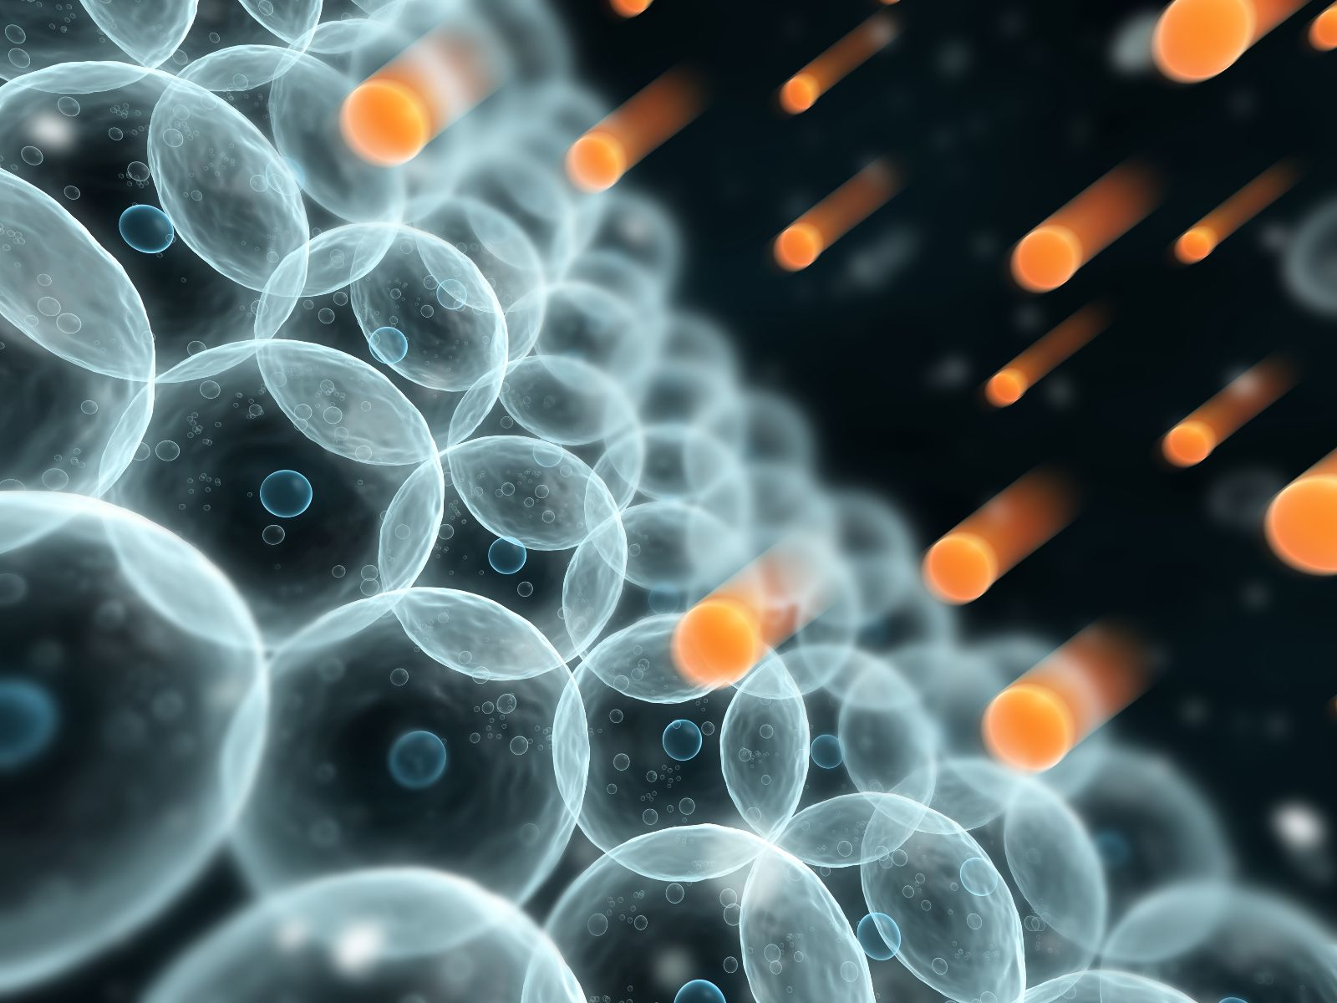
УРОСЕПТИЧЕСКОЕ ДЕЙСТВИЕ
Эфирные масла разрушают
цитоплазматическую мембрану бактерий и уменьшают активность аэробного дыхания.
Фенилкарбоновые кислоты
разрушают клеточные мембраны бактерий

Slide 27
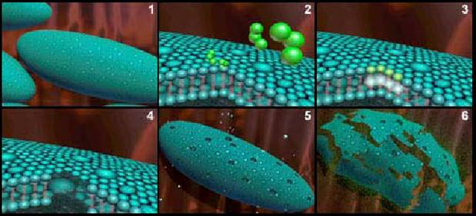
УРОСЕПТИЧЕСКОЕ ДЕЙСТВИЕ
1
2
3
4
1
Notes:
Для бактериальных клеток характерно необычайно высокое внутреннее осмотическое давление. От разрыва их удерживает стенка, прочность которой придает пептидогликан.

Slide 28
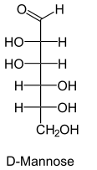
Д-Манноза
Манноза
компонент полисахаридов растительного происхождения.
2
Notes:
Манноза — моносахарид с общей формулой C₆H₁₂O₆ (Изомер глюкозы); компонент многих полисахаридов и смешанных биополимеров растительного, животного и бактериального происхождения.

Slide 29
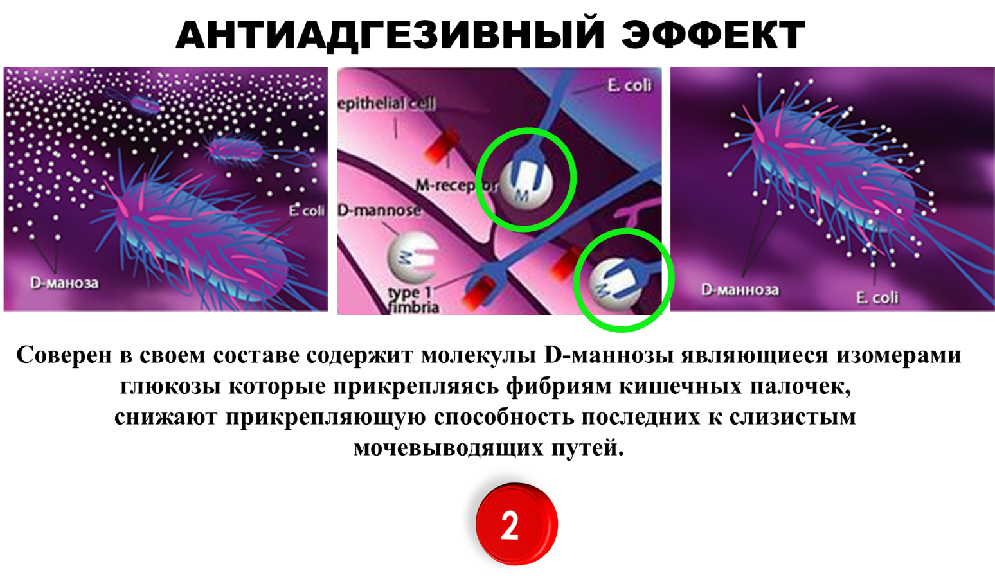

Slide 30
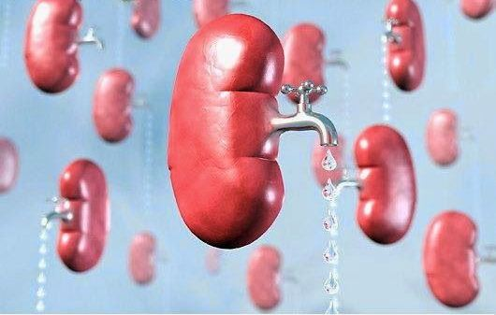
ВЫМЫВАНИЕ МИКРОБНЫХ КЛЕТОК ИЗ МОЧЕВЫВОДЯЩИХ ПУТЕЙ
Вследствие снижения адгезивной способности микробных клеток, они с током мочи вымываются из мочевыводящих путей.
3

Slide 31

КАКАЯ ВЫГОДА НАЛИЧИЯ
У СОВЕРЕНА
УРОСЕПТИЧЕСКОГО ДЕЙСТВИЯ ДЛЯ
ВРАЧА?

Slide 32
ВЫГОДА НАЛИЧИЯ У СОВЕРЕНА УРОСЕПТИЧЕСКОГО ДЕЙСТВИЯ
Повышает эффективность антибактериальной терапии при ИМП и предотвращает колонизацию бактерий в МВП.
Уменьшает количество рецидивов у пациентов.
Предупреждает развитие осложнений при ИМП

Slide 33
ДИУРЕТИЧЕСКОЕ ДЕЙСТВИЕ

Slide 34
Диуретическое действие Соверена проявляется с первого дня приема препарата

Slide 35
КАКАЯ ВЫГОДА НАЛИЧИЯ
У СОВЕРЕНА
ДИУРЕТИЧЕСКОГО ДЕЙСТВИЯ ДЛЯ
ВРАЧА?

Slide 36
ВЫГОДА НАЛИЧИЯ У СОВЕРЕНА ДИУРЕТИЧЕСКОГО ДЕЙСТВИЯ
Диуретическое действие способствует выведению солей из МВП предотвращая тем самым развитие МКБ.
За счет диуретического эффекта способствует вымыванию микробных клеток из МВП.

Slide 37
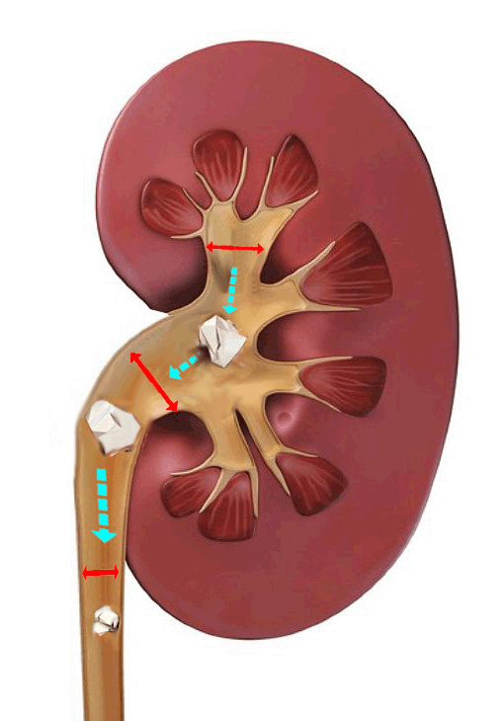
СПАЗМОЛИТИЧЕСКОЕ ДЕЙСТВИЕ
снижает тонус гладкомышечных
клеток мочеточника и устраняет
рефлекторные спазмы в мочевыводящих путях.

Slide 38
КАКАЯ ВЫГОДА НАЛИЧИЯ
У СОВЕРЕНА
СПАЗМОЛИТИЧЕСКОГО ДЕЙСТВИЯ
ДЛЯ ВРАЧА?

Slide 39
ВЫГОДА НАЛИЧИЯ СПАЗМОЛИТИЧЕСКОГО ДЕЙСТВИЯ У СОВЕРЕНА
Уменьшает болевой синдром в т.ч. у пациентов с почечной коликой.
Расслабляя гладкую мускулатуру мочеточников способствует продвижению камня и его фрагментов в нижние отделы МВП.

Slide 40
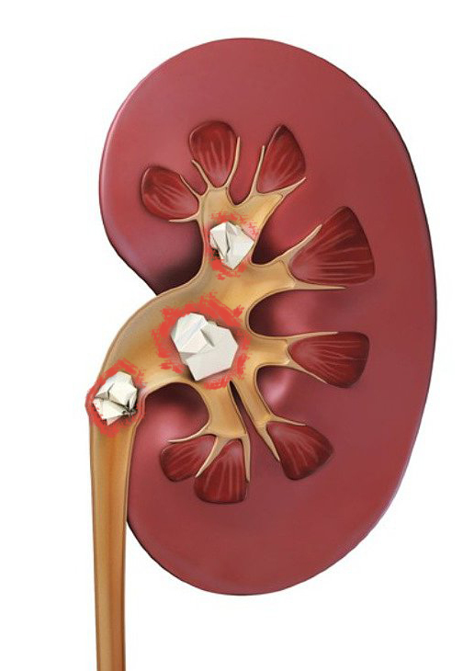
ПРОТИВОВОСПАЛИТЕЛЬНОЕ ДЕЙСТВИЕ
Уменьшает выработку простогландинов воспаления и лейкотриенов

Slide 41
КАКАЯ ВЫГОДА НАЛИЧИЯ
У СОВЕРЕНА
ПРОТИВОВОСПАЛИТЕЛЬНОГО ДЕЙСТВИЯ
ДЛЯ ВРАЧА?

Slide 42

ВЫГОДА НАЛИЧИЯ У СОВЕРЕНА ПРОТИВОВОСПАЛИТЕЛЬНОГО ДЕЙСТВИЯ
У пациентов с дизурическими явлениями уменьшает проявления жжения и боли при мочеиспускание.

Slide 43
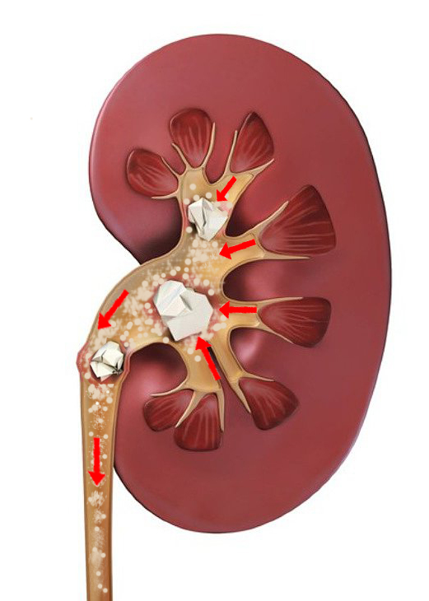
ЛИТОКИНЕТИЧЕСКОЕ ДЕЙСТВИЕ
раслабляя мышечные волокна
мочеточника и увеличивая диурез
облегчает отхождение кристаллов
и камней из мочевыводящих путей

Slide 45
ПОКАЗАНИЯ К ПРИМЕНЕНИЮ:
ИМП (циститы, уретриты и пиелонефрит)
КРИСТАЛЛУРИЯ
ПРОФИЛАКТИКА МКБ
КАМНИ В МВП ДО 1 СМ

Slide 46
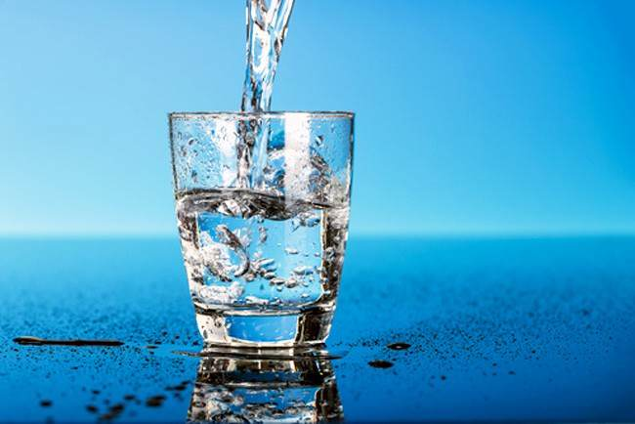
Рекомендуется принимать за 30 минут до еды, на фоне повышенного потребления жидкости

Slide 47
Возраст | Дозы | Продолжительность лечения
При инфекциях в мочевыводящих путях
Детям 3-6 лет при ИМП | По 5-10 мл 3 раза в день | 10 дней
Детям 7-12 лет при ИМП | По 15 мл 3 раза в день | 10 дней
Взрослым в т.ч беременным | По 20 мл 3 раза в день | 10 дней
При солях в почках и МКБ
Взрослым при солях в мочевыводящих путях | По 20 мл 3 раза в день | 20 дней
Взрослым при МКБ | По 45 мл 3 раза в день | 30 дней

Slide 48
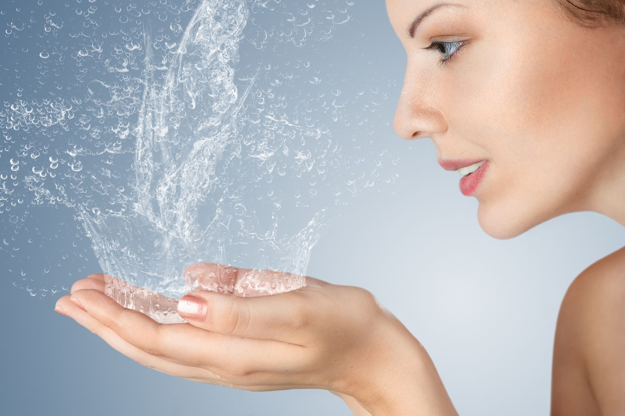
Гидролат

Slide 49

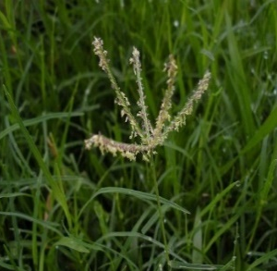
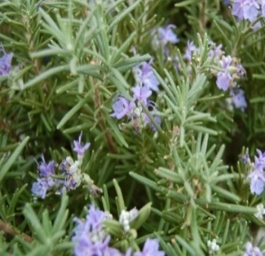


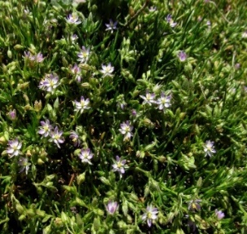
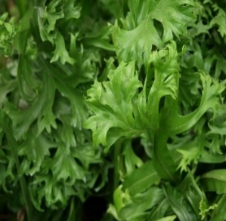
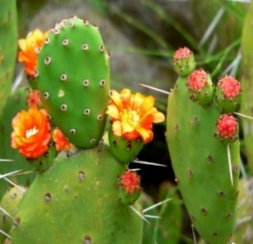
Гидролат
питьевой раствор полученый высокотехнологичным способом при котором все активные ингредиенты концентрируются и сохраняют свои полезные свойства.
Не содержит спирта и сахара

Slide 50
Комплексный растительный уросептик и литокинетик
ИНФЕКЦИИ МВП
4
КРИСТАЛЛУРИЯХ
МЕЛКИЙ УРОЛИТИАЗ
ПРОФИЛАКТИКА МКБ

Slide 51
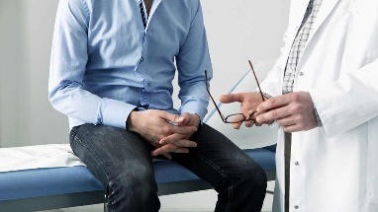


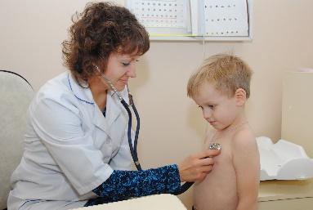
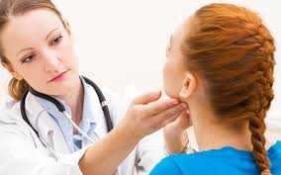
ТАРГЕТНАЯ ГРУППА СПЕЦИАЛИСТОВ
УРОЛОГИ
ГИНЕКОЛОГИ
ТЕРАПЕВТЫ
ПЕДИАТРЫ
ЭНДОКРИНОЛОГИ

Slide 52


Гипогликемическое действие Соверена
Хвощ полевой обладает сахароснижающим действием (за счет выведения из организма избытка глюкозы)
Мелисса лекарственная относится к растениям накапливающим хром. Хром способствует формированию оптимальной изоформы инсулина, способствуя контакту инсулина с рецепторами.

Slide 53

Седативное действие Соверена
Болдо
Мелисса лекарственная

Slide 54
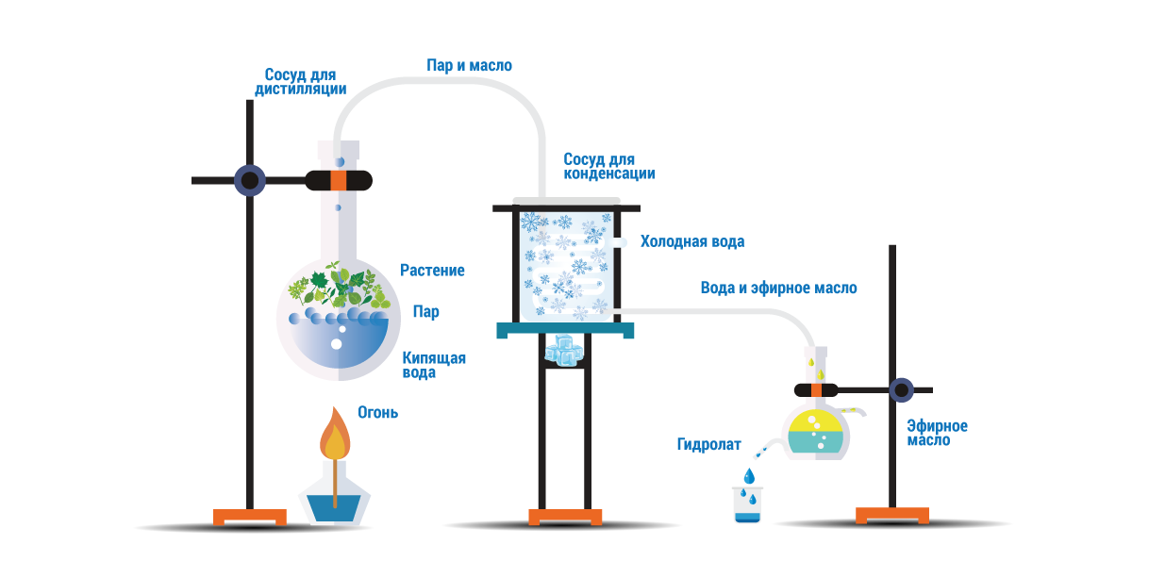
Технология получения гидролата

Slide 55
